Slide 1
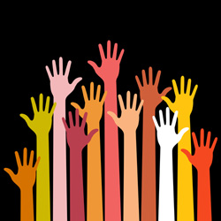
LA RENCONTRE INTERCULTURELLE
Une animation proposée par le Réseau In-Terre-Actif

Slide 2
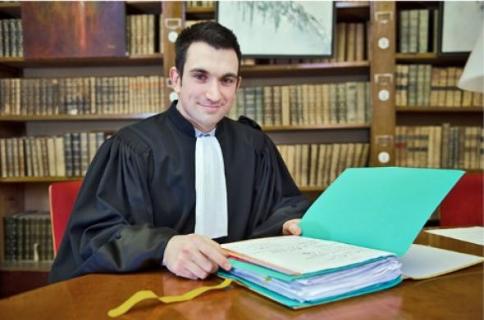
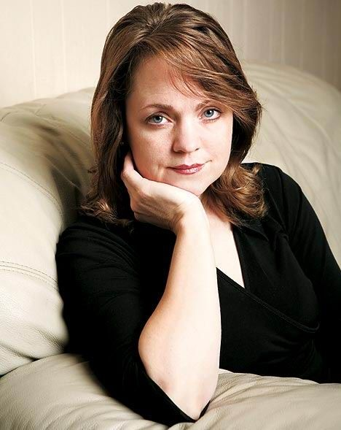
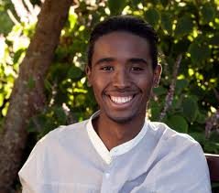
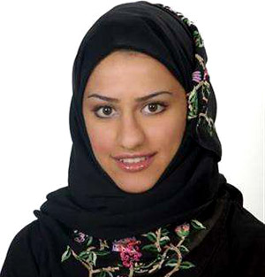
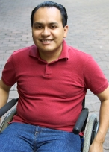
À qui donne-t-on l’organe?
Jacob
Julie
Mohammed
Kahina
Alejandro

Slide 3
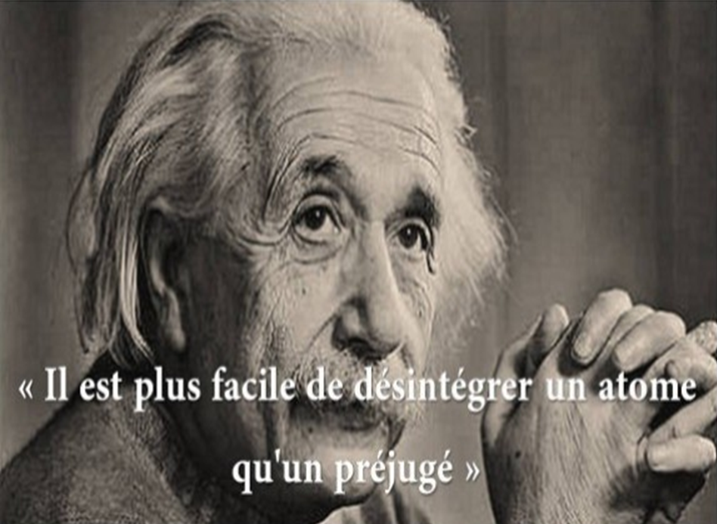

Slide 4
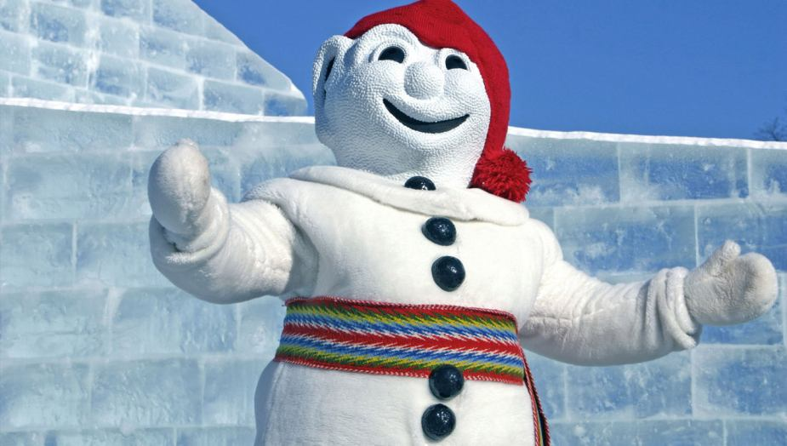
Des Québécois…
« pure laine » ???

Slide 5
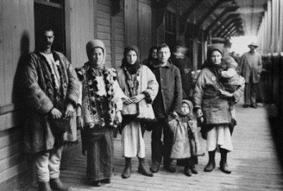
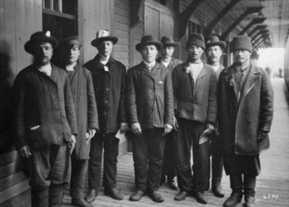
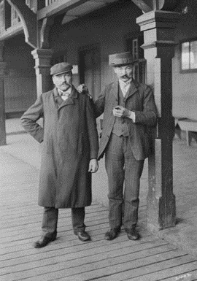
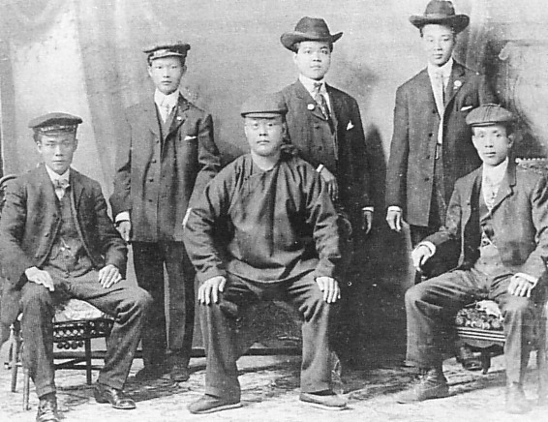
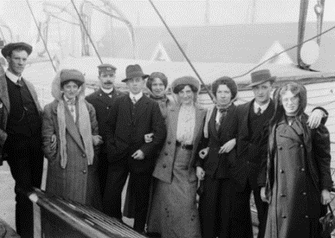
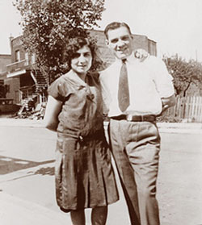
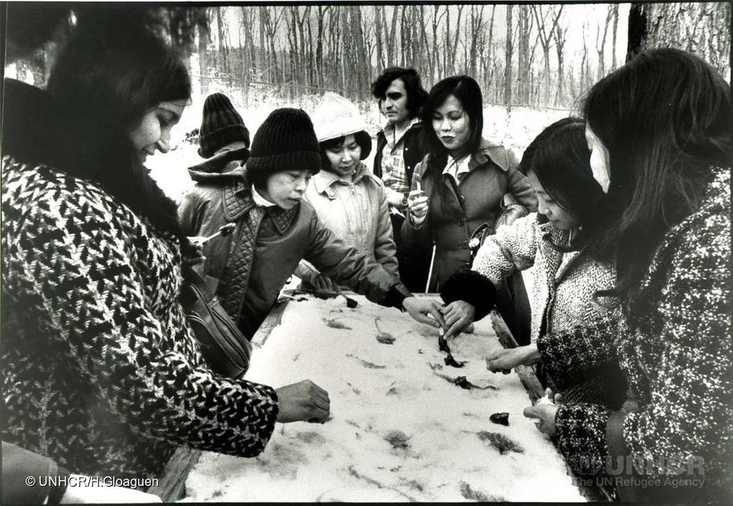
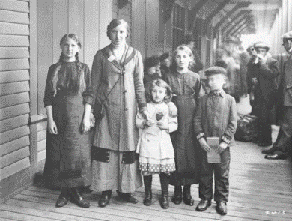
Ukrainiens (1891)
Russes (1874)
Polonais (1830)
Chinois (1960)
Écossais (1720)
Vietnamiens (1979)
Juifs (1880)
Italiens (1880)

Slide 6
Testez vos connaissances!

Slide 7
Mot en français | Origine du mot | Mot dans sa langue d’origine
1- Ananas | g) Tupi-guarani (langue autochtone sud-américaine) | náná
2- Barbecue | j) Arawak (langue autochtone des Caraïbes) | Barbakoa (« support en bois »)
3- Canot | h) Taïno (langue autochtone des Caraïbes) | canoa
4- Canada | e) Huron/Iroquois | Kanata (« village »)
5- Chicoutimi | m) Montagnais | shkoutimeou (« la fin des eaux profondes »)
6- Chiffre | b) (ou c) Arabe | صفر (sifr)
7- Chocolat | k) Nahuatl (langue aztèque) | xocolatl
8- Ottawa | a) Algonquin | adawe (« commercer »)
9- Pantalon | n) Italien | pantalone (personnage de la commedia dell’arte)
10- Paquebot | d) Anglais | Dérivé de « packet-boat » (grands navires qui transportaient le courrier)
11- Pyjama | i) Hindi | पायजामा
12- Québec | o) Algonquin/Cri/Micmac | kebec (« passage étroit »)
13- Sirop | c) (ou b) Arabe | (sharab)شراب
14- Vidéo | f) Latin | video (« je vois »)
15- Yogourt | l) Turc | yoğurt

Slide 8
Noms de famille québécois | Origine | Nom dans sa langue d’origine
Aubry | c) Irlandais | Aubrenan / O’Brennan
Sylvain | c) Irlandais | O’Sullivan
Carmen | i) Espagnol | Carmen
Jacob | h) Juive | Ya’aqov
Zoé | j) Grec | Zôê
Salvail | b) Italien | Salvaia
Georges | j) Grec | Georgius
Gélinas | h) Juive | Gélida
Tanguay | d) Breton | Tanguy
Bastarache | f) Basque | Basterretxe
Élie / Hélie | h) Juif | Eliyah
Rodrigue | a) Portugais | Rodrigues

Slide 9
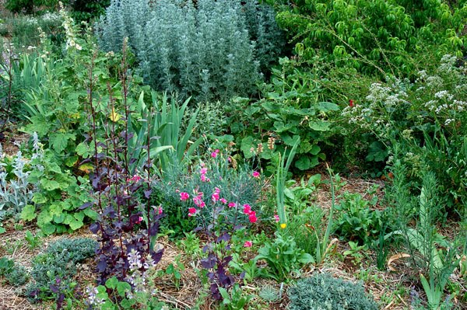
La diversité =
menace ou richesse ?

Slide 10
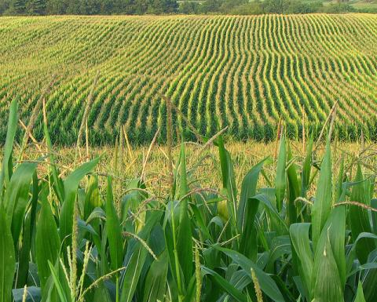
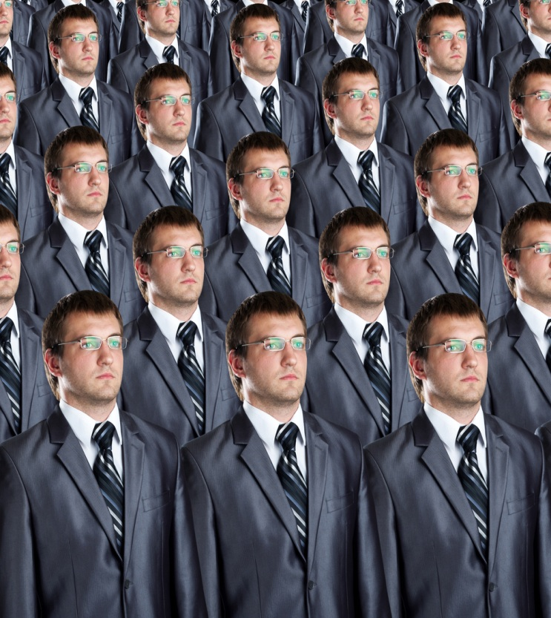
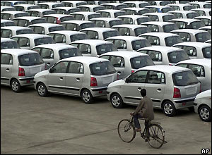
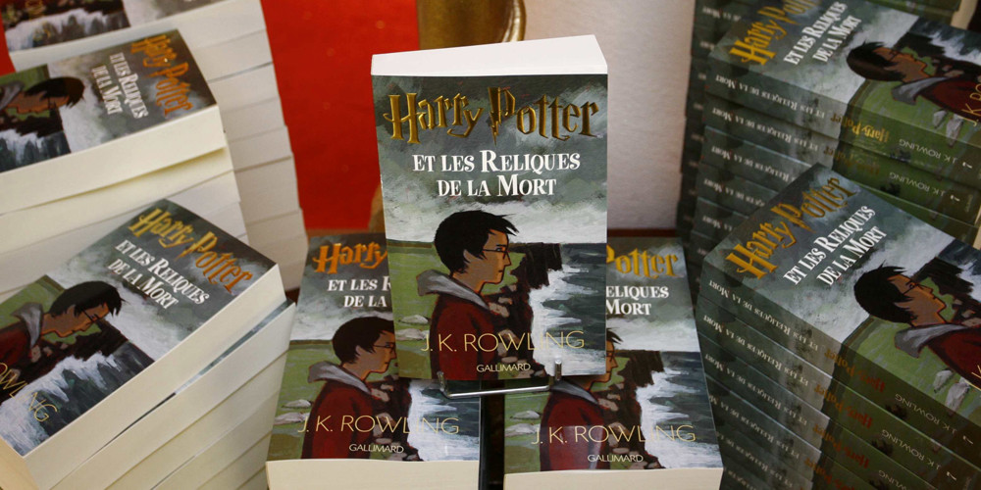
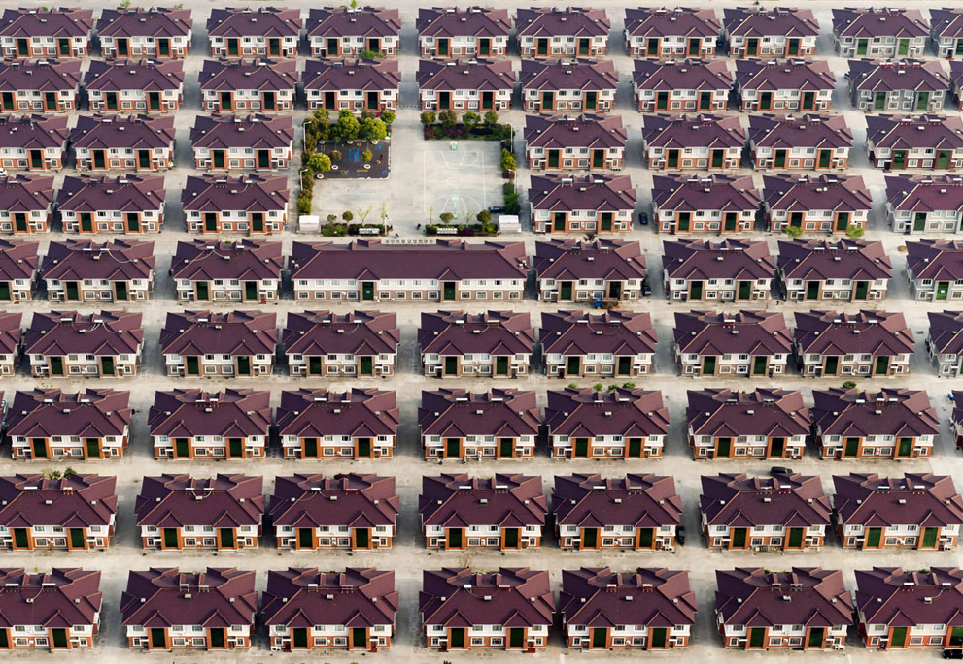

Slide 11
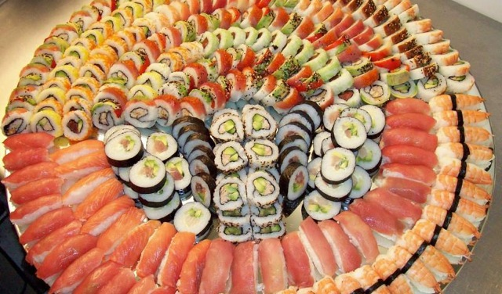
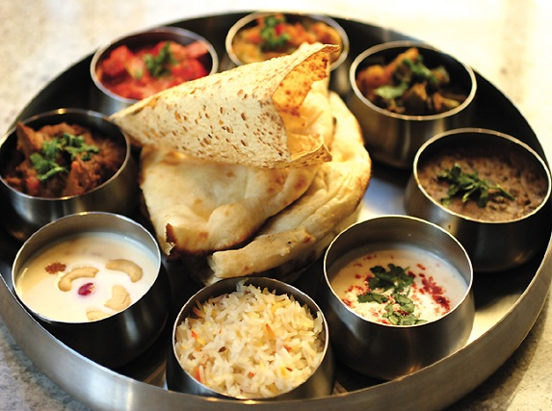
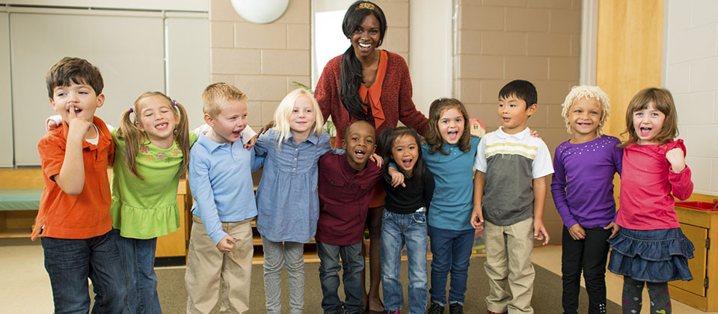
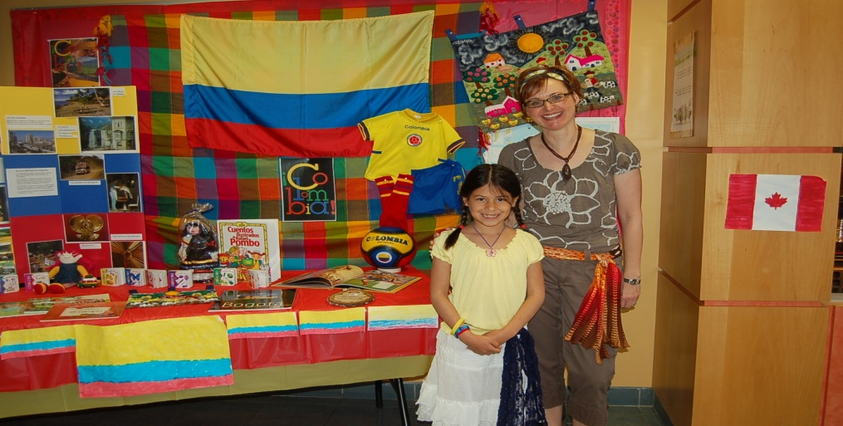
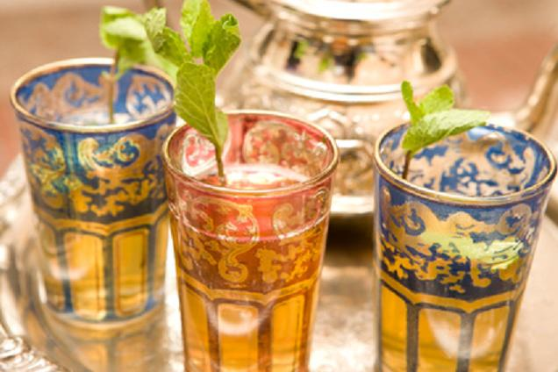
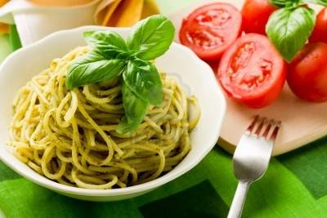
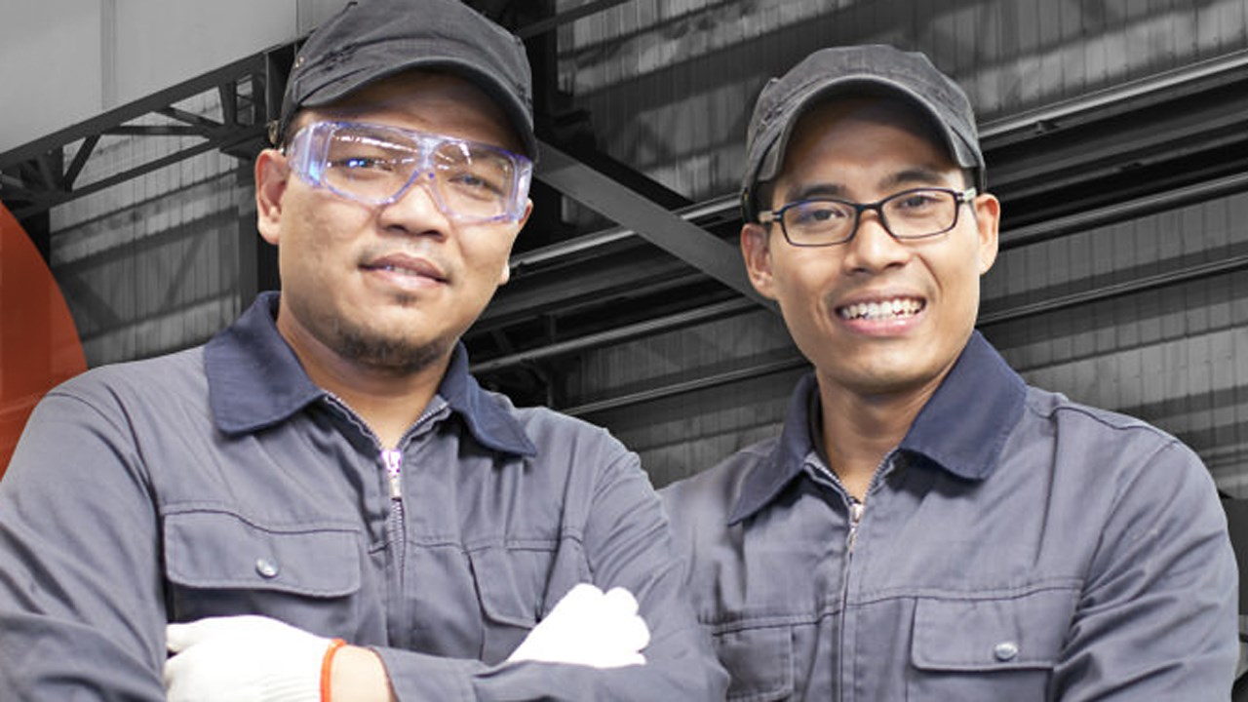
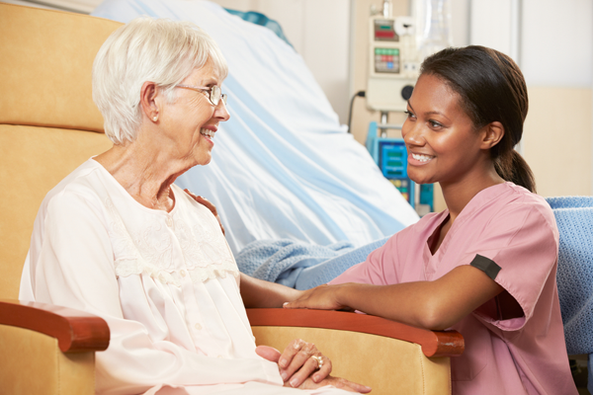

Slide 12
… alors finalement, de quoi avons-nous PEUR?

Slide 13
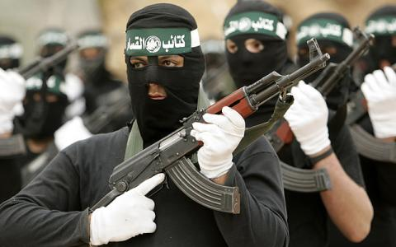
Islam (+ réfugiés) = violence ?!?!?!

Slide 14
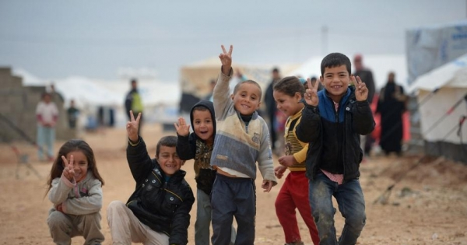
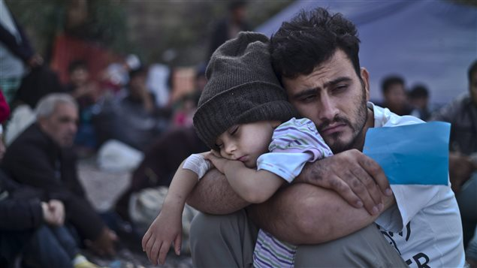
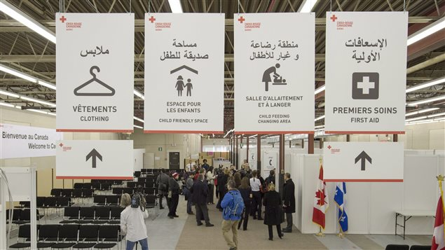
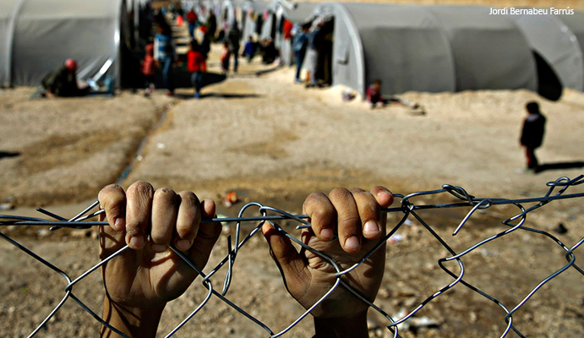
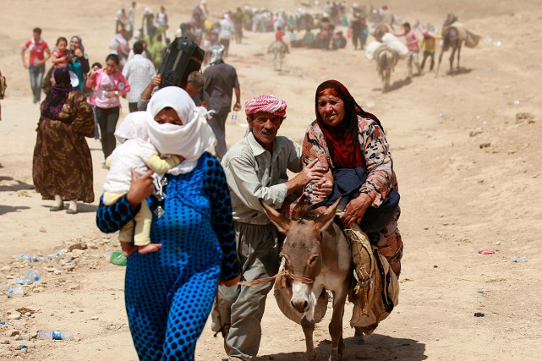
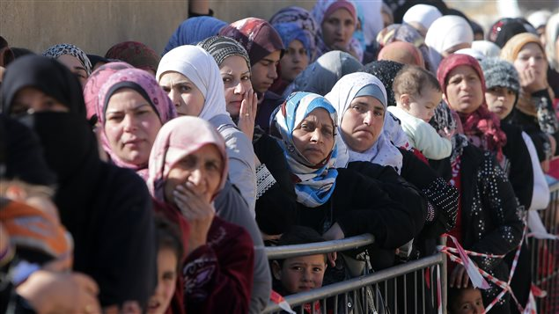
25 000 réfugiés syriens = 0,07 % de la population canadienne
Moins de 1 % des 19,5 millions de réfugiés dans le monde sont au Canada
Musulmans = 3 % de la population québécoise et canadienne
De 1995 à 2013 :
1,8 millions de réfugiés aux USA
263 000 réfugiés au Canada… … combien de « terroristes » ?

Slide 15
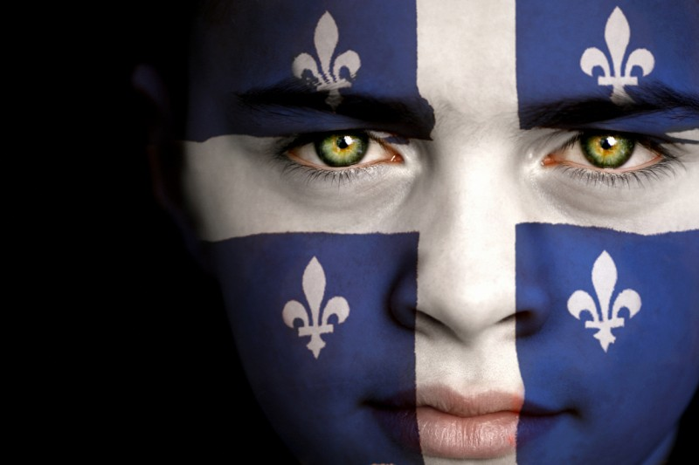
… l’identité québécoise?

Slide 16
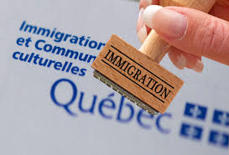
QUELQUES STATISTIQUES (2011-2015) :
Une moyenne de 51 000 immigrants par année au Québec… ce qui constitue une augmentation de 0,63 % de la population (VS 87 000 naissances par année);
67 % sont des immigrants dits « économiques » (travailleurs qualifiés et gens d’affaire) et 10 % sont des réfugiés;
60 % parlent déjà le français à leur arrivée;
51 % détiennent un diplôme universitaire (VS 19 % des Québécois!).

Slide 17
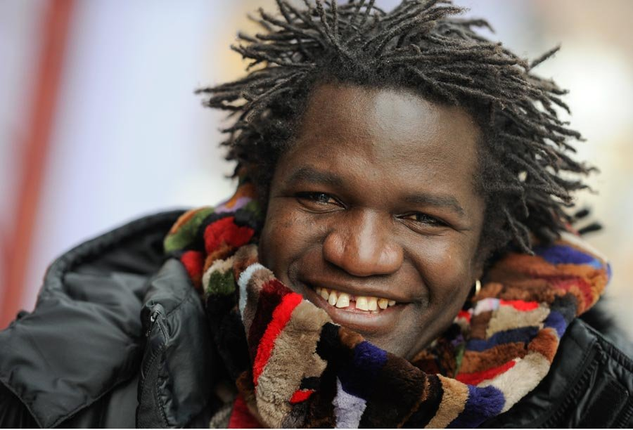
Boucar Diouf, biologiste et humoriste québécois d’origine sénégalaise
https://www.youtube.com/watch?v=4TtSohENZYM (9,58 à 11,08)

Slide 18
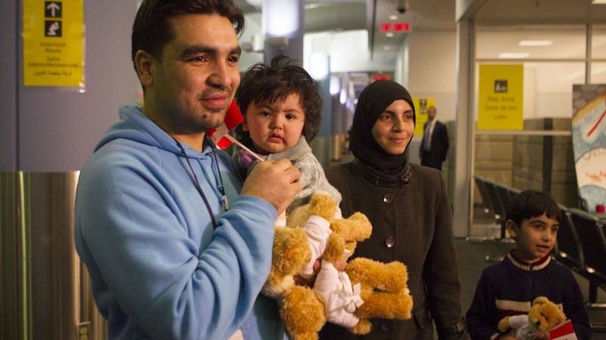
Empathie :
Faculté intuitive de se mettre à la place d’autrui, de percevoir ce qu’il ressent.
(définition tirée du Larousse)
http://ici.radio-canada.ca/regions/quebec/2015/12/30/004-premiers-refugies-syriens-quebec-racontent-histoire.shtml

Slide 19
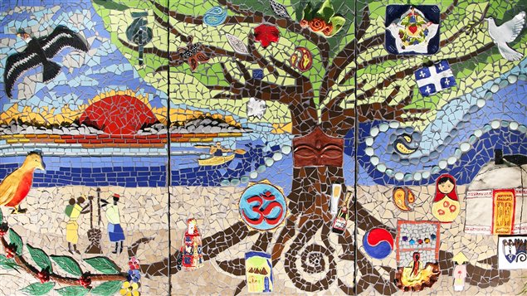
Mosaïque créée dans le cadre du Festival interculturel de Rimouski, 2012

